Slide 1
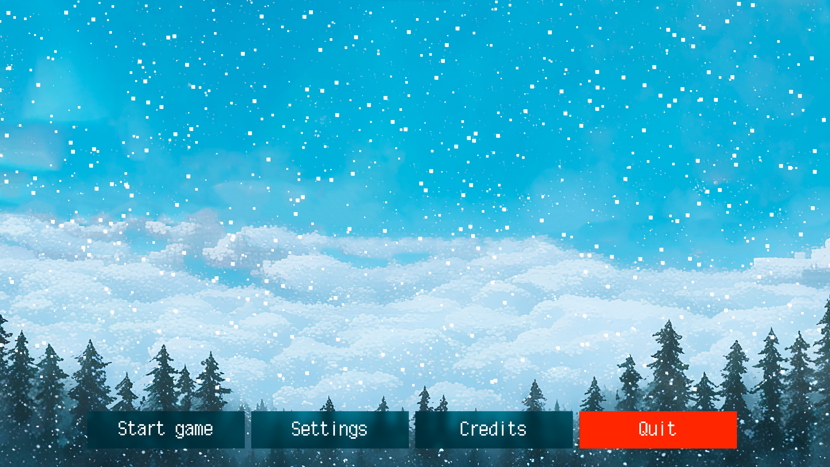
Caves of Siberia
Автор: Скороходов Д. В., Матвей Полупанов

Slide 2

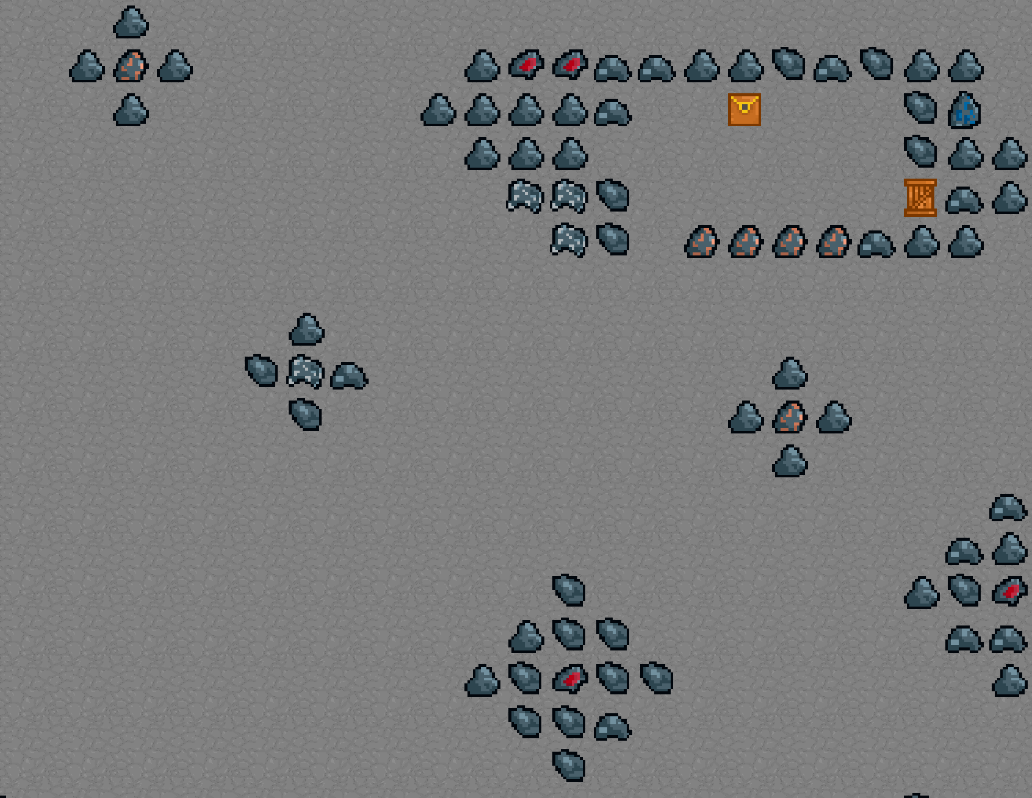
Идея нашего проекта заключается в простой механике: добыча ресурсов. Интересной особенностью игры стали улучшение навыков персонажа и пиксельная графика. Проект на PyGame был написан в учебных целях и принёс много опыта по разработке игр.

Slide 3
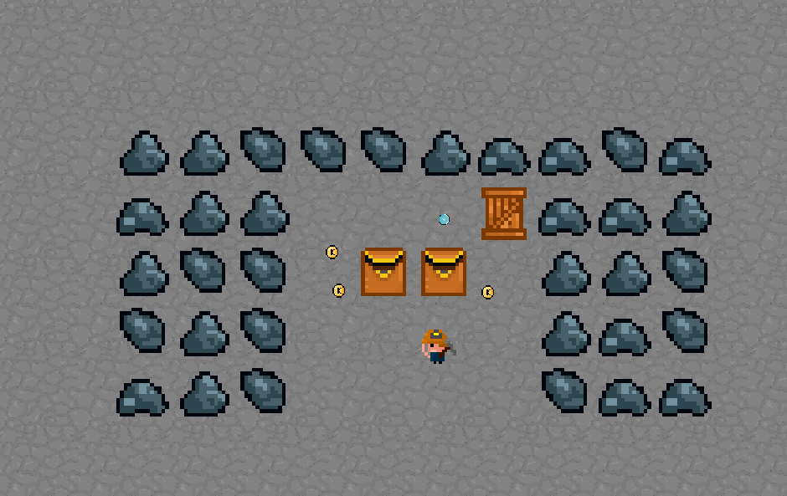
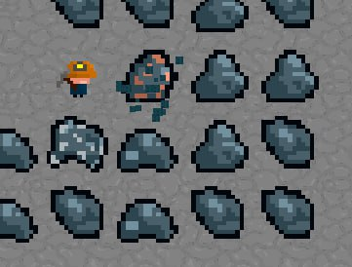
Исследуйте пещеры
Добывайте ресурсы

Slide 4
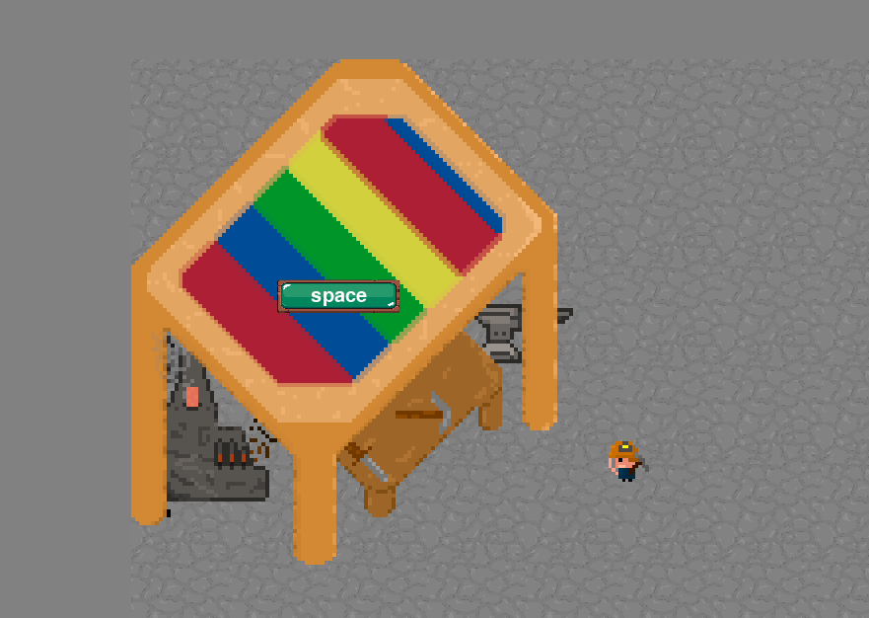
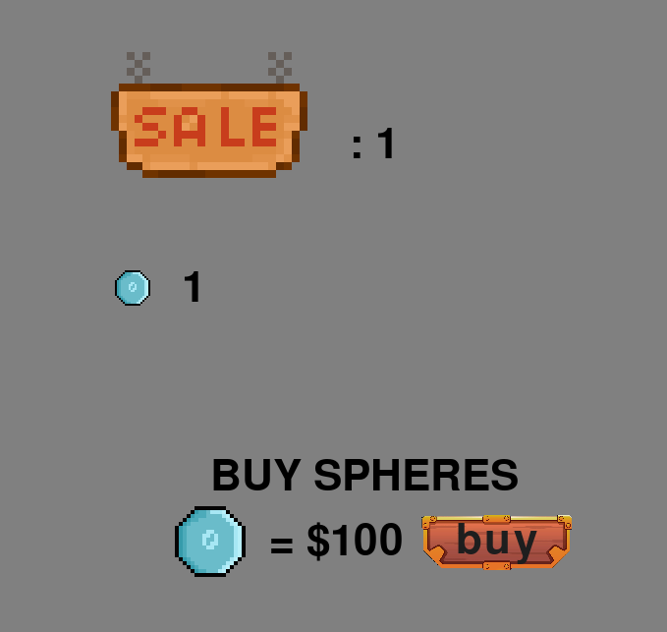
Продавайте ресурсы и
получайте деньги
Улучшайте навыки персонажа

Slide 5

Проект написан на Python, используя PyGame.
Используемые библиотеки и языки:
Python 3.12
Pygame 2.5.2
Pandas 2.1.4

Slide 6
ВЫВОД
За время написания проекта, мы на собственном примере посмотрели каково это – делать собственную игру. Встретились лицом к лицом со всеми трудностями, попытались побороть их и научились новому.
Возможности для доработки:
Добавить врагов.
Добавить различные способы противодействия им.
Добавить новые уровни, редактор карт.

Slide 7
